Slide 1
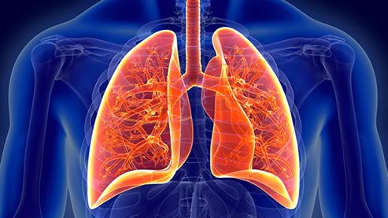
Projet ingénierie biomédical
Encadré par :
- Pr. Marcel FILOCHE
Réalisé par :
- Ahmed Taha LAMRANI
- Abdeljalil FARID
- Mohamed BOUHMID
- Oumar KEITA
- Anas ROUAM
Modélisation de l'asthme

Slide 2
Plan
1) Modélisation en 2D d'une bronchiole saine
2) Relation diamètre - Résistance hydraulique
3) Modélisation de l'asthme

Slide 3
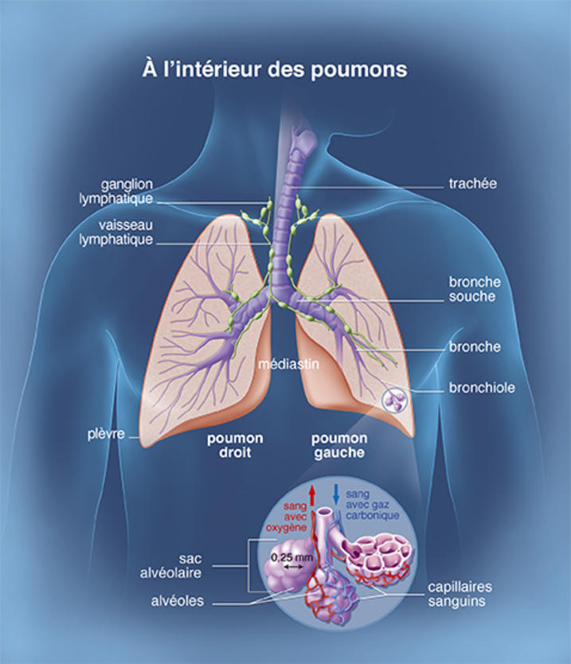
Présentation du poumon
Chaque poumon est consitué de plusieurs bifurcations qui aboutissent à des sacs alvéolaires

Slide 4
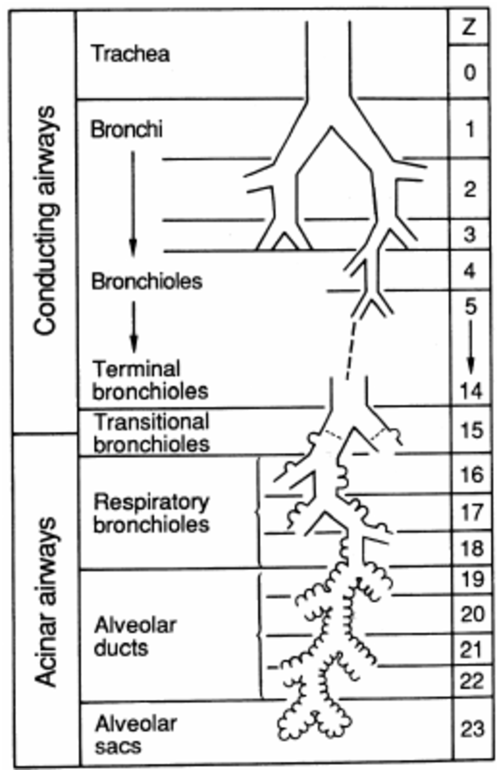
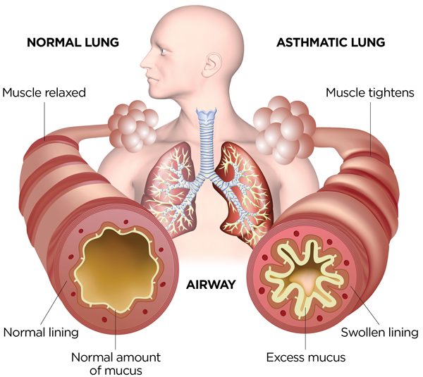
Le système pulmonaire aérien
Convection
L'asthme est une maladie chronique due à l'inflammation des voies aériennes. La contraction des muscles bronchiques et la sécrétion de mucus provoquent une obstruction bronchique
Convection et diffusion
Diffusion

Slide 5




Au delà des bronchioles respiratoires
Equation de Navier Stokes
Ecoulement permanent + diffusive
Equation de Conservation de la masse
Ecoulement incompressible et homogène

Slide 6
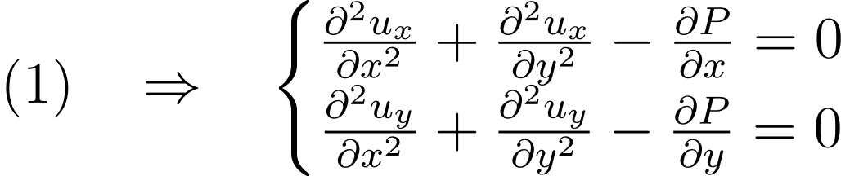
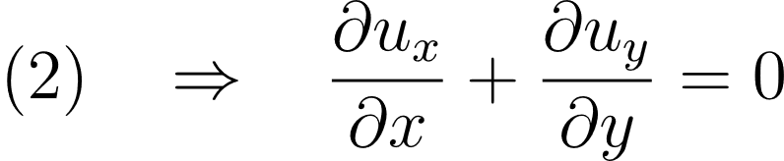
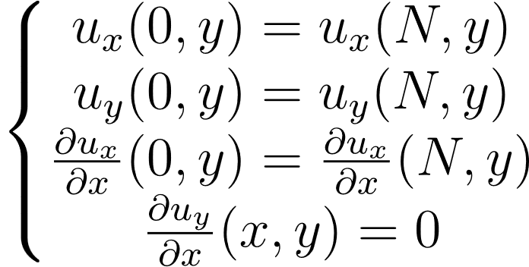

Modèle des branches saines en 2D
P(0,y) = P1
P(N,y) = P2 > P1
M
N

Slide 7
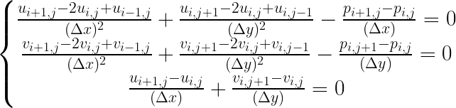


Discrétisation des équations
Bijection entre les coordonnées

Slide 8
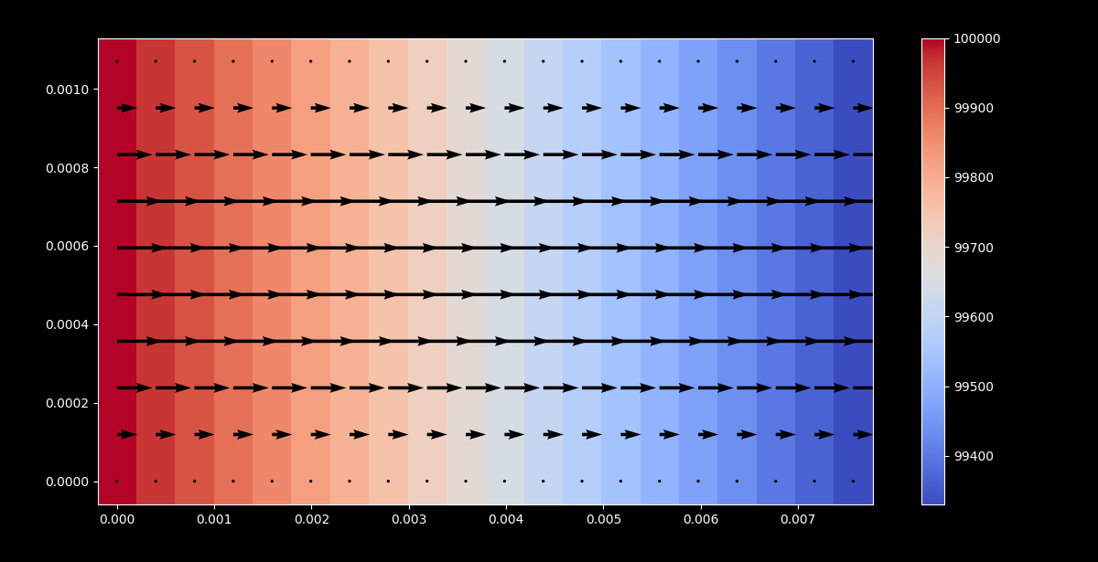
Graphique du profil du vitesse et pression

Slide 9
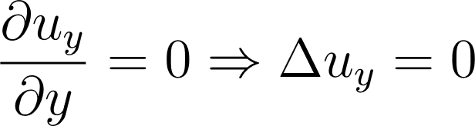
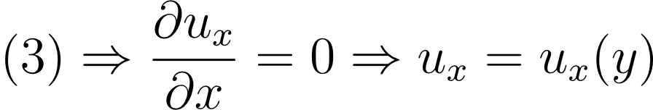
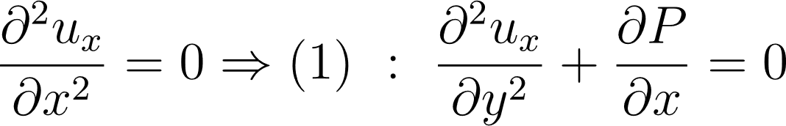
Calcul de la résistance hydraulique

Slide 10
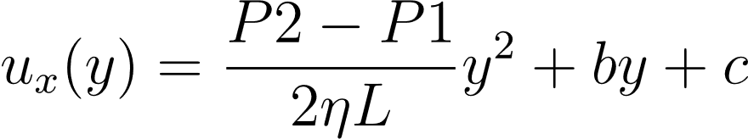
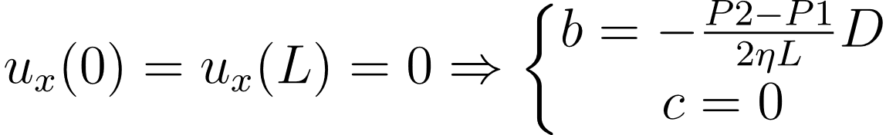
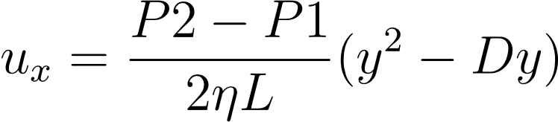
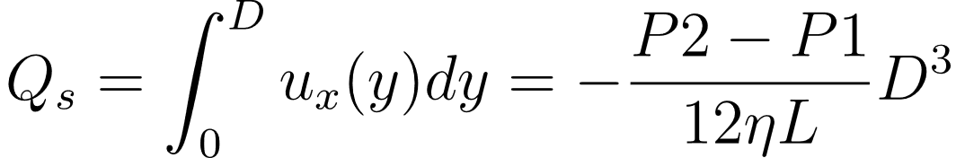
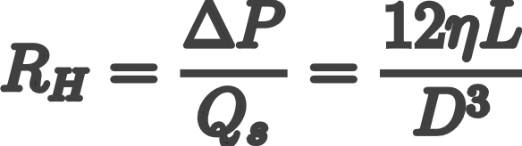

Slide 11





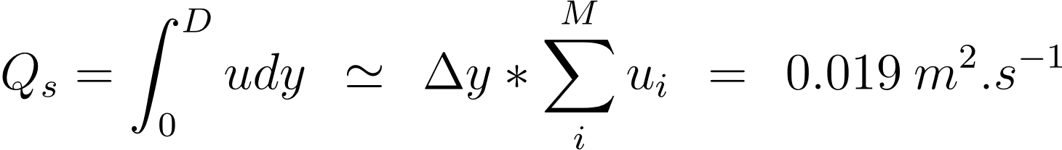
Pour une branche de 17ème niveau
Analytiquement :
Numériquement :
$ΔP=P1 −P2= 30 Pa$

Slide 12
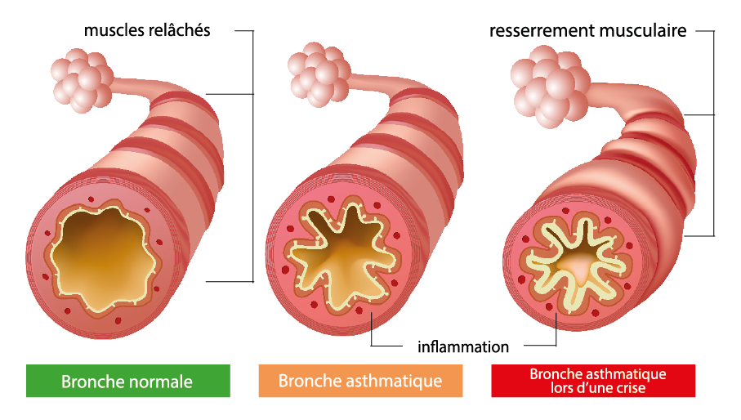
Modélisation numérique de l'asthme
M
Gonflement
c
0
a
b
N

Slide 13
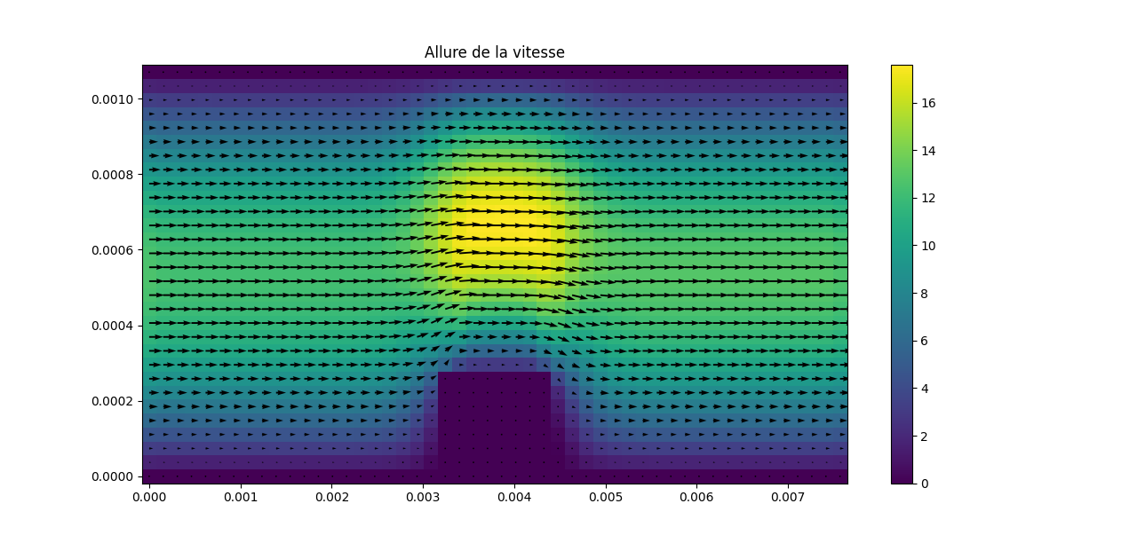
Simulation de premiere deformation

Slide 14
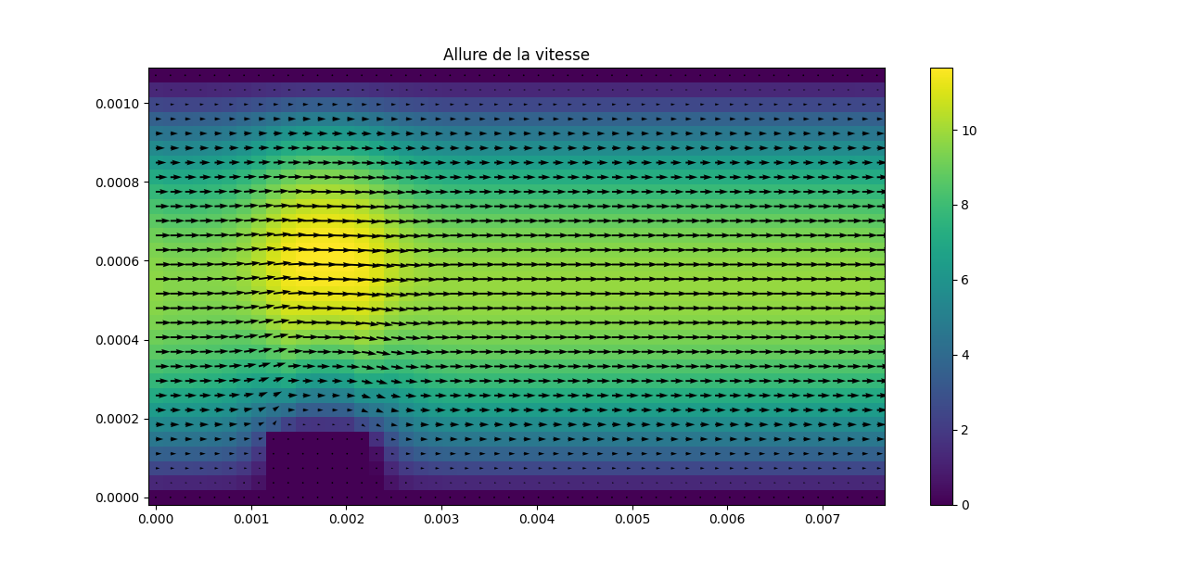
Variation de la deformation en fonction de la taille et la position de la deformation

Slide 15
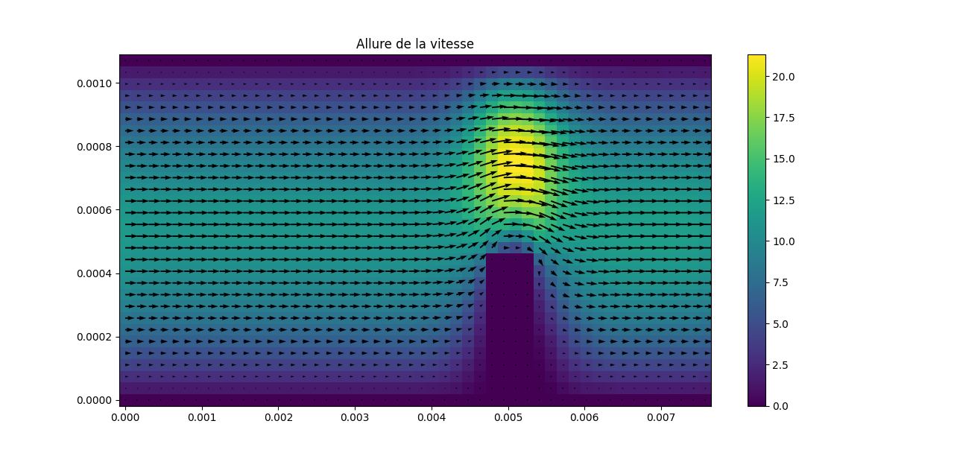
Conservation du debit

Slide 16
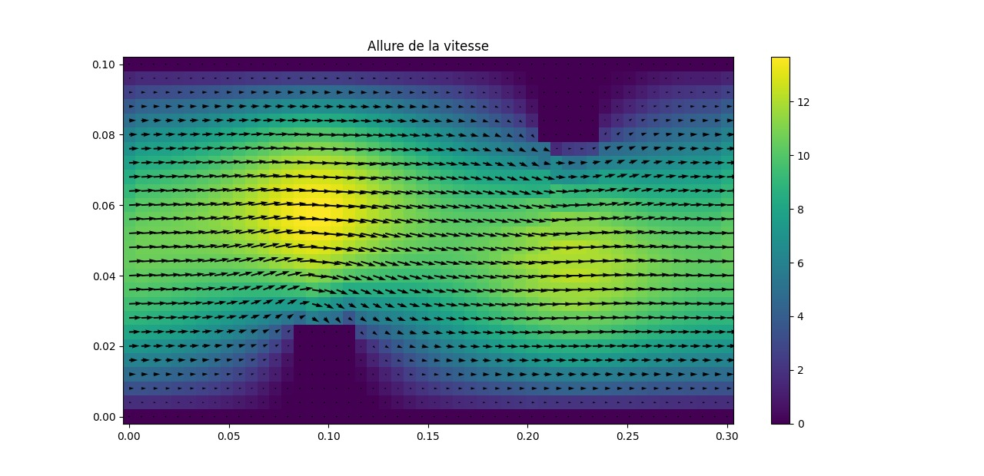
Cas de deux obstacles

Slide 17
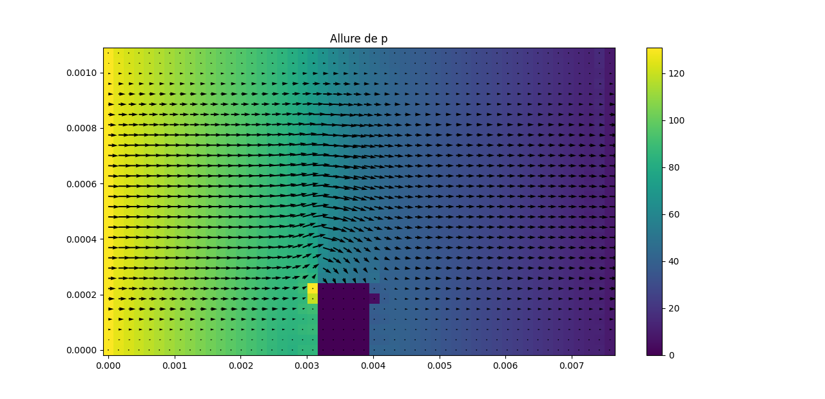
Impact sur la pression

Slide 18
CONCLUSION

